Slide 1
Jdk, jre, eclipse 설치

Slide 2
업데이트
Jdk만 설치하면 됨.
https://www.oracle.com/java/technologies/javase-downloads.html
이클립스 설치
https://www.eclipse.org/
이클립스 다른 버전 설치
https://blog.naver.com/PostView.nhn?blogId=wonsukdream&logNo=221572703394
스프링설치는
이클립스 마켓에서 sts다운
https://charming-jung.tistory.com/57

Slide 3
https://stajun.tistory.com/entry/jdkjreinstall
jdk
https://www.oracle.com/java/technologies/javase-jdk14-downloads.html
jre
https://www.oracle.com/java/technologies/javase-jre8-downloads.html
Jdk설치 후 jre 설치 후 eclipse설치
Jdk랑 jre랑 일단 다운아무데나 받고 exe실행하면
Programfiles 폴더에 java폴더 생기고 거기 jdk랑 jre생김

Slide 4
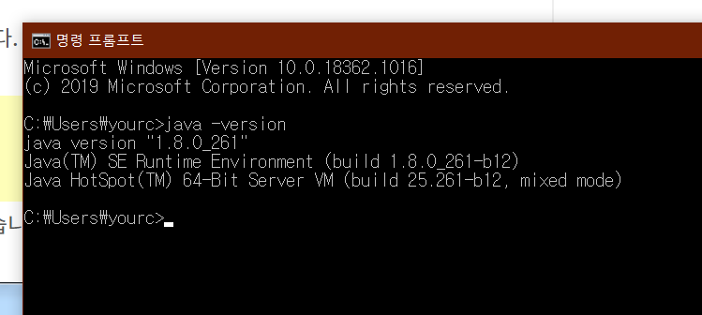
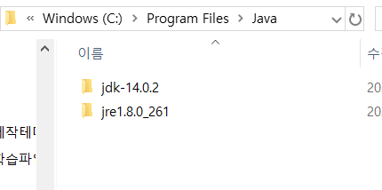
Jdk설치하고 home설정해주는걸 하지않으려고 jre를 설치 하였으니 cmd로 가서 아무데나가서 java- version 을 쳐서 잘 되었나 확인한다.

Slide 5
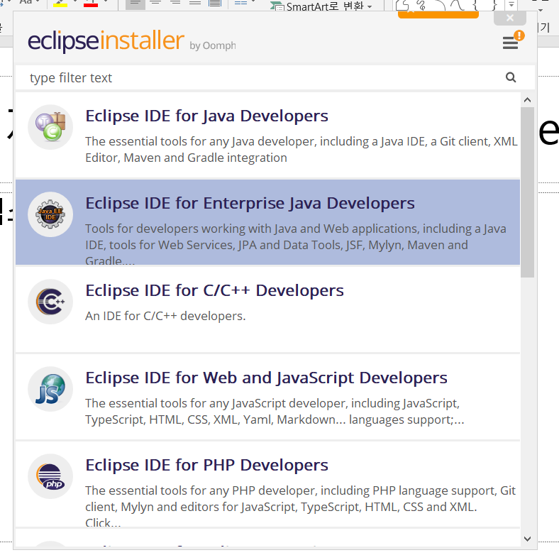
이제 다 설치 되었으니 eclipse 설치
https://www.eclipse.org/downloads/packages/installer
Java만 할게 아니라 jsp도 할것이기 에
웹 가능한 두번째거 다운.

Slide 6
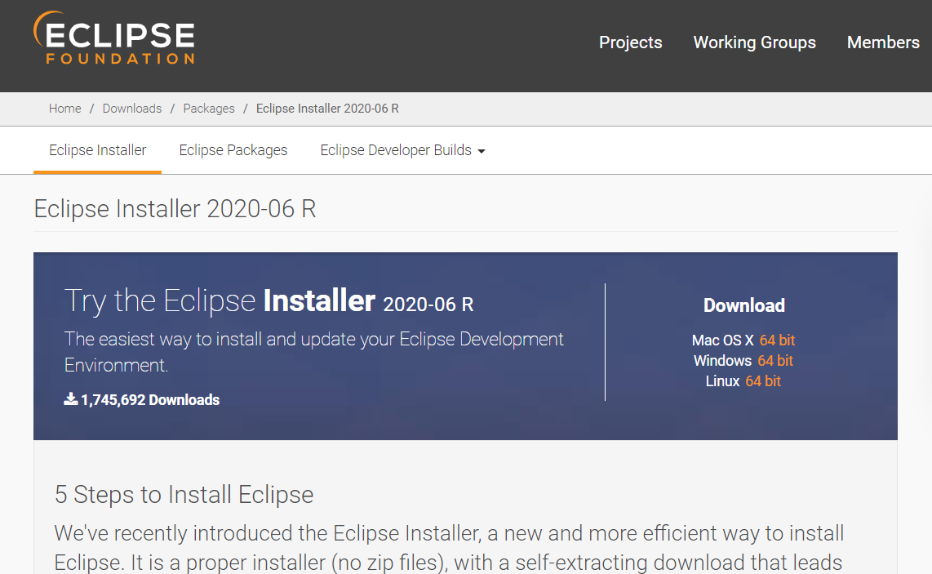
이클립스 설치
위 사이트 이동 후 OS별 설치

Slide 7
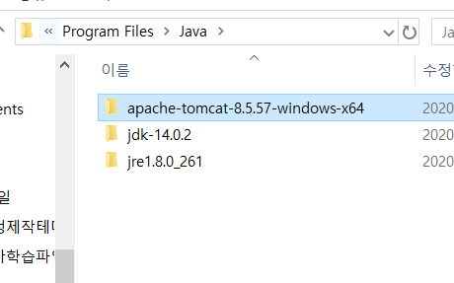
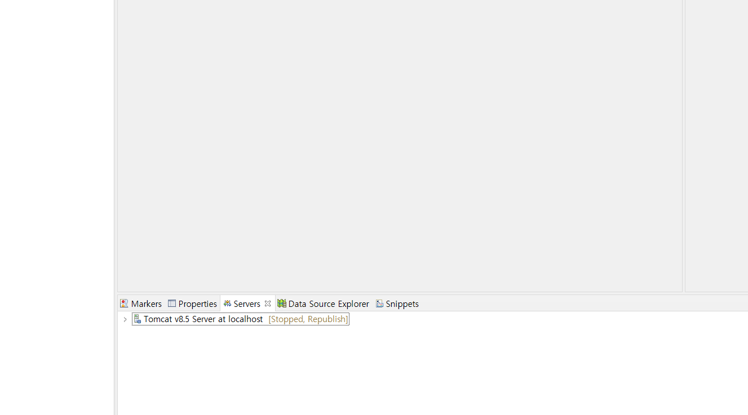
https://tomcat.apache.org/download-80.cgi
톰캣 설치
8.5 버전 다운 받은뒤
c/programfile /java있던 그 폴더에다가 톰캣 풀고
이클립스에서 서버 추가한뒤
경로를
C:\Program Files\Java\apache-tomcat-8.5.57-windows-x64
로 해준다.

